Slide 1
ОБЛАСТНОЙ СОЮЗ «ФЕДЕРАЦИЯ ПРОФСОЮЗОВ УЛЬЯНОВСКОЙ ОБЛАСТИ»
ЛЬГОТНОЕ САНАТОРНО-КУРОРТНОЕ ЛЕЧЕНИЕ И ОЗДОРОВЛЕНИЕ
Отдел организационной работы
ОС ФПУО
2016 г.

Slide 2
Областной союз «Федерация профсоюзов Ульяновской области»
Система льготного санаторно-курортного лечения
«- 30%»
«Губернаторская»
«Профкурорт»

Slide 3
Областной союз «Федерация профсоюзов Ульяновской области»
ПРОГРАММА «-30%»
ОЗДОРОВЛЕНИЕ ЧЛЕНОВ ПРОФСОЮЗОВ И
ЧЛЕНОВ И ИХ СЕМЕЙ

Slide 4
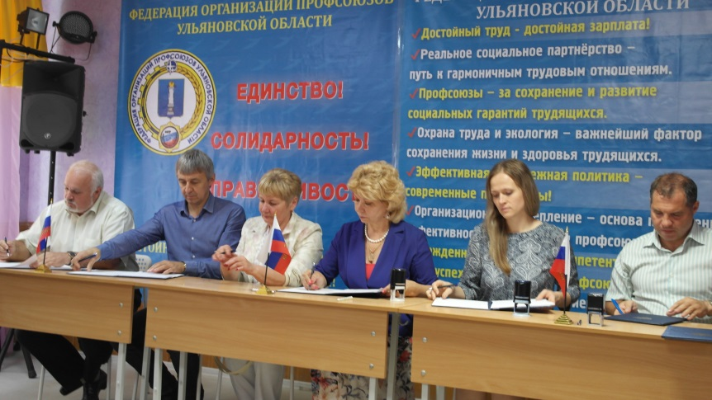
Областной союз «Федерация профсоюзов Ульяновской области»
Июль 2015 г. – Федерация профсоюзов заключила Соглашение о сотрудничестве с пятью санаториями области

Slide 5
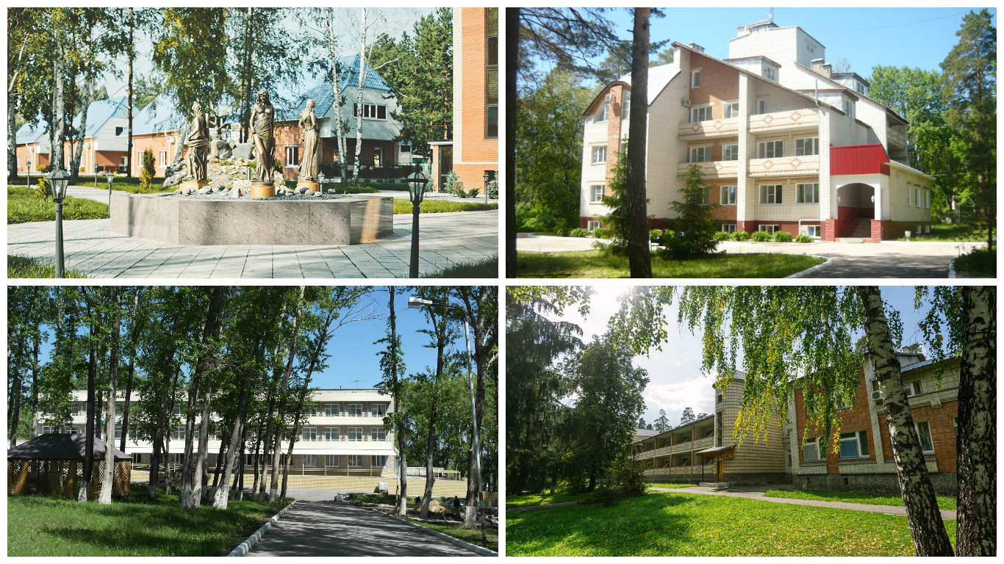
Областной союз «Федерация профсоюзов Ульяновской области»
Новые санатории-партнёры
Солнечная поляна
Белый Яр
Прибрежный
Волжские просторы
Прибрежный

Slide 6
Областной союз «Федерация профсоюзов Ульяновской области»
Члены профсоюзов получили
возможность оздоровления на льготных условиях:
скидка для членов профсоюзов на санаторно-курортное лечение в 9 здравницах Ульяновской области
скидка для членов семей профактива на санаторно-курортное лечение в 9 областных санаториях
30%
30%

Slide 7
Областной союз «Федерация профсоюзов Ульяновской области»
Кто из членов семьи профактивиста имеет право на 30% скидку?
супруг
супруга
дети

Slide 8
Областной союз «Федерация профсоюзов Ульяновской области»
Процедура получения путевки
Член профсоюза
Членская организация
ОС ФПУО
Федерация профсоюзов
Санаторий
Выставляет счёт на оплату путёвки
Подаёт заявление на путёвку
Передает реестр отдыхающих
в санаторий
Передаёт заявление
в ОС ФПУО

Slide 9
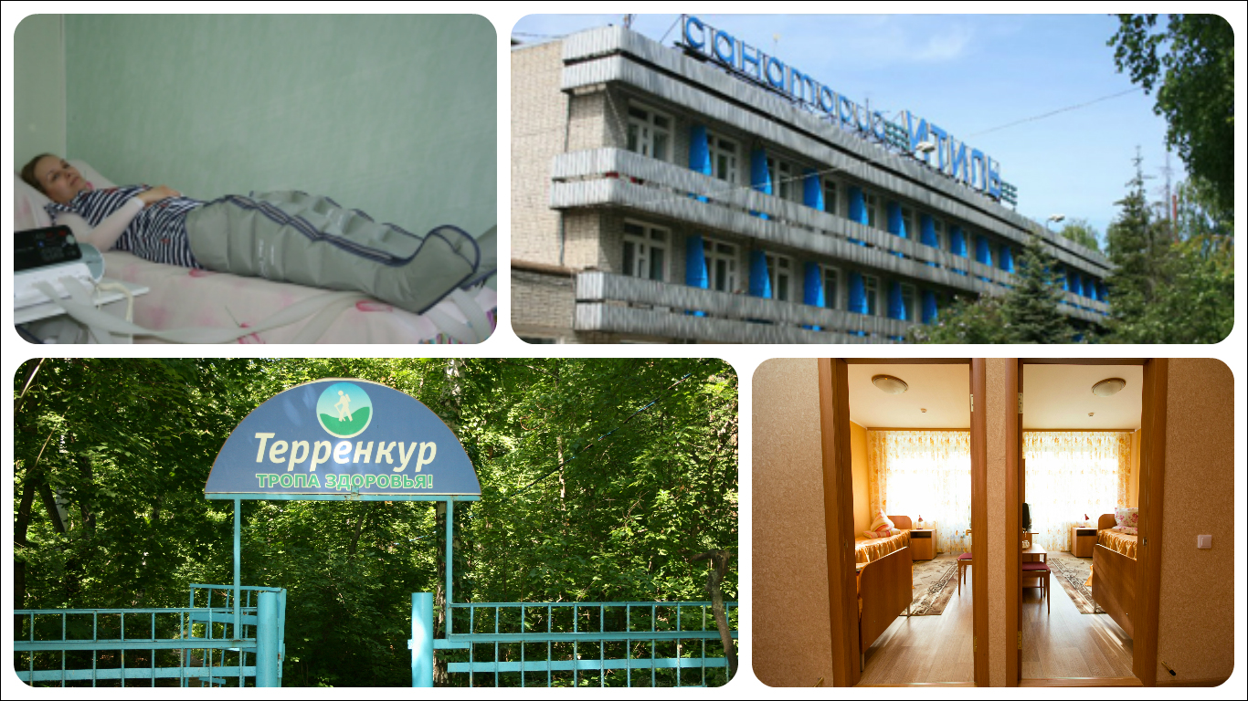
Областной союз «Федерация профсоюзов Ульяновской области»
ИТИЛЬ
Многопрофильный лечебный профиль (за исключением эндокринологии)
Методы лечения:
Климатолечение;
Бальнеологическое;
Теплолечение;
Массаж;
Галотерапия;
Гипокситерапия;
Ингаляции;
Гирудотерапия;
Озонотерапия;
Сауна, лечебный бассейн, инфракрасная кабина, фитобочки
Адрес: г. Ульяновск, ул. Оренбургская, д. 1
Контакты: (8422) 27-83-90
Сайт: www.itilsanatorium.ru

Slide 10
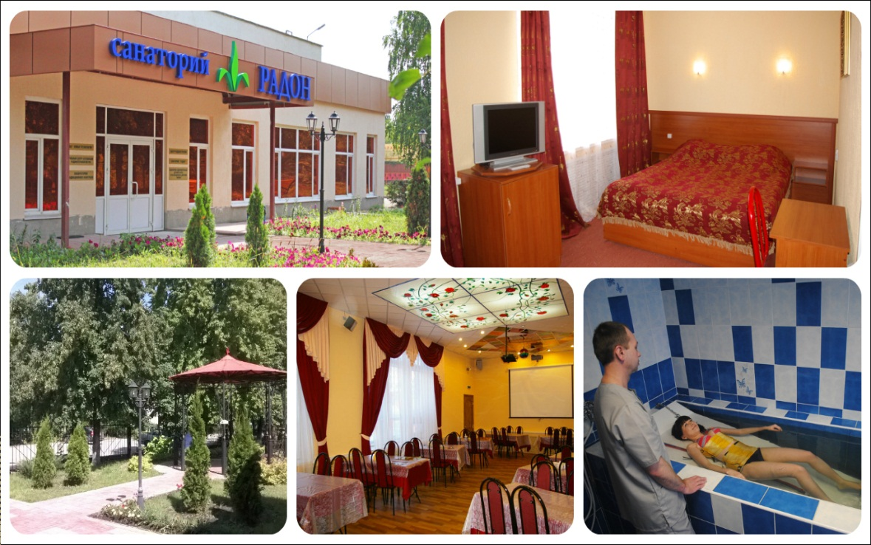
Областной союз «Федерация профсоюзов Ульяновской области»
РАДОН
Многопрофильный лечебный профиль
Методы лечения:
Радонолечение;
Бальнеолечение;
Аппаратная физиотерапия;
Спелеотерапия;
Галокамера;
Массаж;
Пневмомассажная камера;
Криосауна;
Гирудотерапия;
Иглорефлексотерапия;
Подводное вытяжение позвоночника
Адрес: г. Ульяновск, ул. Оренбургская, д. 5А
Контакты: (8422) 52-02-02
Сайт: www.radon-nt.com

Slide 11
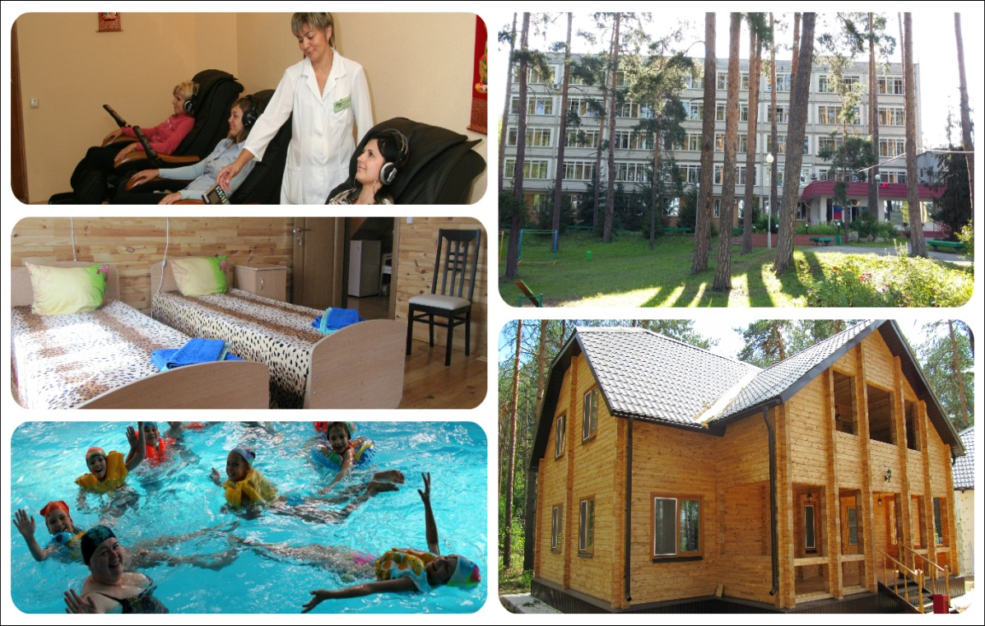
Областной союз «Федерация профсоюзов Ульяновской области»
СОСНОВЫЙ БОР
Многопрофильный лечебный профиль
Методы лечения:
Физиотерапевтическое лечение (гальванизация, лазеротерапия, ДМВ-терапия, УВЧ- и СВЧ-терапия, электросон, электрофорез);
Водолечение (лечебные ванны, плавание)
Функциональная диагностика (ЭКГ, УЗИ, суточный мониторинг давления и кардиограммы)
Адрес: г. Димитровград, ул. Куйбышева,
д. 335
Контакты: (84235) 48-0-48
Сайт: www.sobo-dim.ru

Slide 12
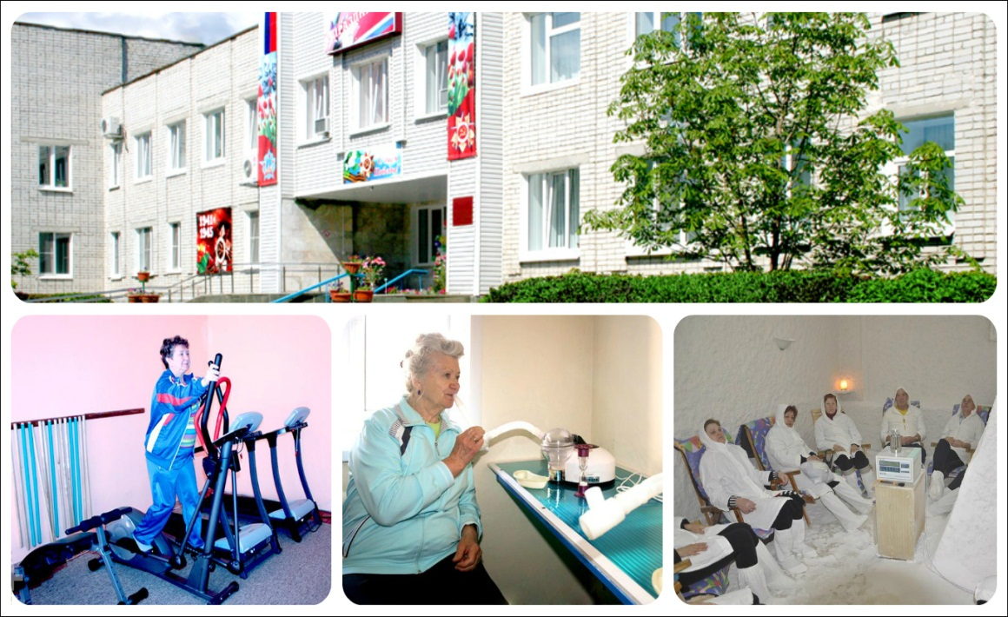
Областной союз «Федерация профсоюзов Ульяновской области»
СРЦ ИМ. ЧУЧКАЛОВА
Многопрофильный лечебный профиль
Методы лечения:
Гирудотерапия;
ВЛОК;
Водолечение;
Физиотерапевтическое лечение;
Галокамера;
Ручной массаж;
ЛФК;
Аэрофитотерапия.
Адрес: с. Ундоры
Контакты: (84254) 61-7-65
Сайт: www.ulorc.ru

Slide 13
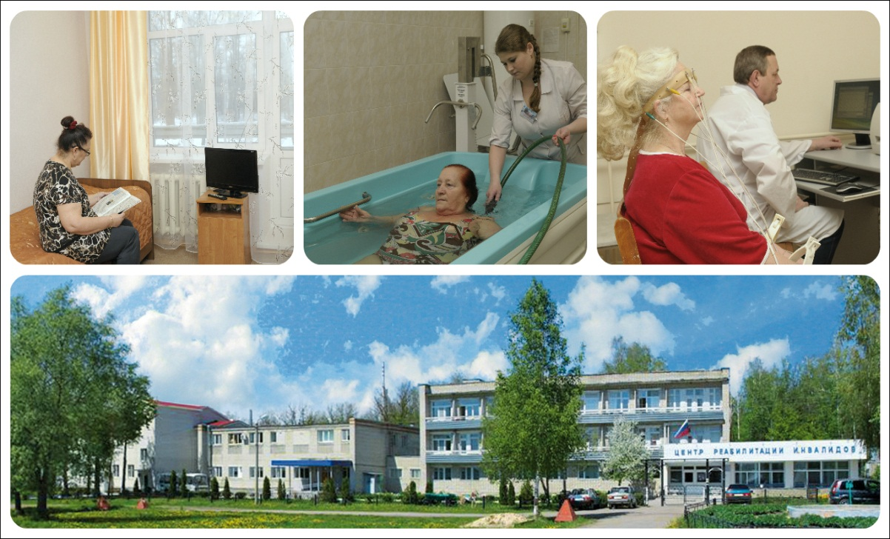
Областной союз «Федерация профсоюзов Ульяновской области»
СОСНОВЫЙ БОР
Многопрофильный лечебный профиль (+ профзаболевания)
Методы лечения:
Грязелечение;
Теплолечение;
Водолечение;
Физиотерапевтическое лечение;
Галокамера;
Ручной массаж;
Ингаляторий;
Функциональная диагностика;
Стоматологический кабинет;
Фитобочка;
Радоновые ванны.
Адрес: р.п. Вешкайма
Контакты: (84243) 2-12-81
Сайт: www.ogauso-sosnovyibor.ru

Slide 14
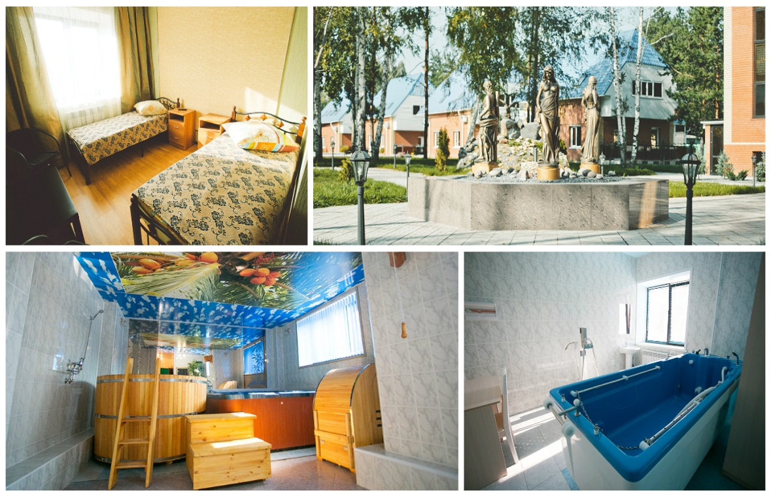
Областной союз «Федерация профсоюзов Ульяновской области»
СОЛНЕЧНАЯ ПОЛЯНА
Многопрофильный лечебный профиль
Методы лечения:
Подводное вытяжение позвоночника;
Физиолечение;
Водолечение;
Прессотерапия;
Сухие углекислые ванны;
Соляная пещера;
Кедровая бочка;
«Симбирцитовая дорожка»;
Массажи;
Кишечные процедуры.
Адрес: Чердаклинский район,
п. Лесная Быль
Контакты: (8422) 79-46-33
Сайт: www.spolyana73.ru

Slide 15
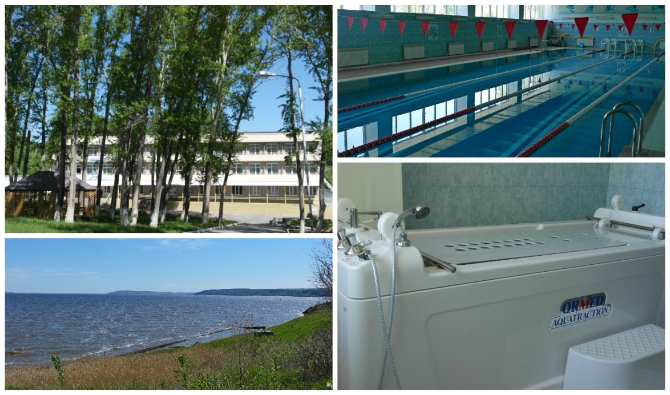
Областной союз «Федерация профсоюзов Ульяновской области»
СОЦ «ВОЛЖСКИЕ ПРОСТОРЫ»
Многопрофильный лечебный профиль
Методы лечения:
Гидромассажные ванны;
Жемчужные ванны;
Углекислые ванны;
Фитотерапия;
Теплолечение;
Ручной массаж;
Ингаляторий;
Талассотерапия;
Ультразвуковая терапия;
Светотерапия;
Кедровая бочка;
Грязелечение.
Адрес: г. Новоульяновск,
ул. Комсомольская, 2А
Контакты: (84255) 7-15-50

Slide 16
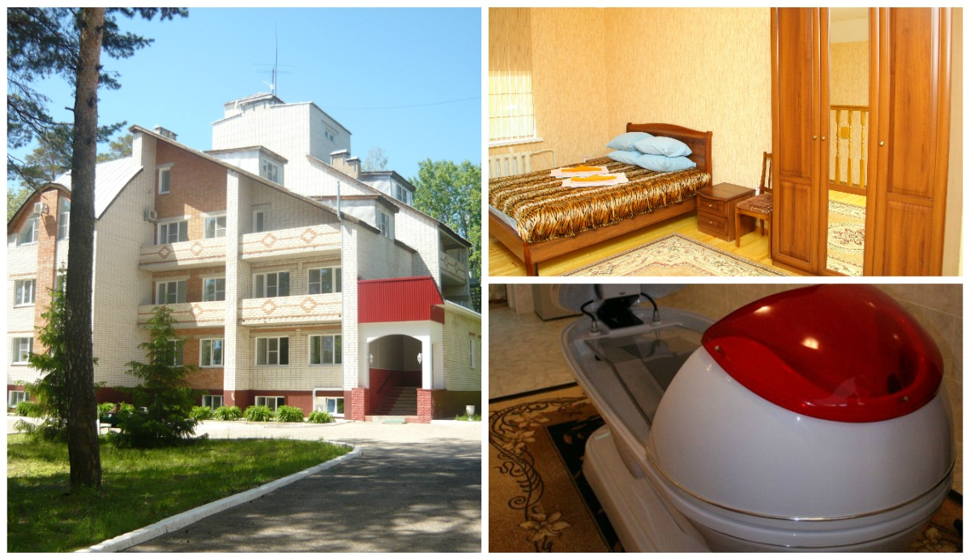
Областной союз «Федерация профсоюзов Ульяновской области»
БЕЛЫЙ ЯР
Многопрофильный лечебный профиль
Методы лечения:
Внутритканевая электростимуляция;
Подводный массаж;
Спелеокамера;
Светоцветотерапия;
Гирудотерапия;
Терренкур;
Сенотерапия;
Сухие углекислые ванны.
Адрес: Чердаклинский район,
с. Старый Белый Яр
Контакты: (84231) 57-3-15
Сайт: www.ulkurort.ru

Slide 17
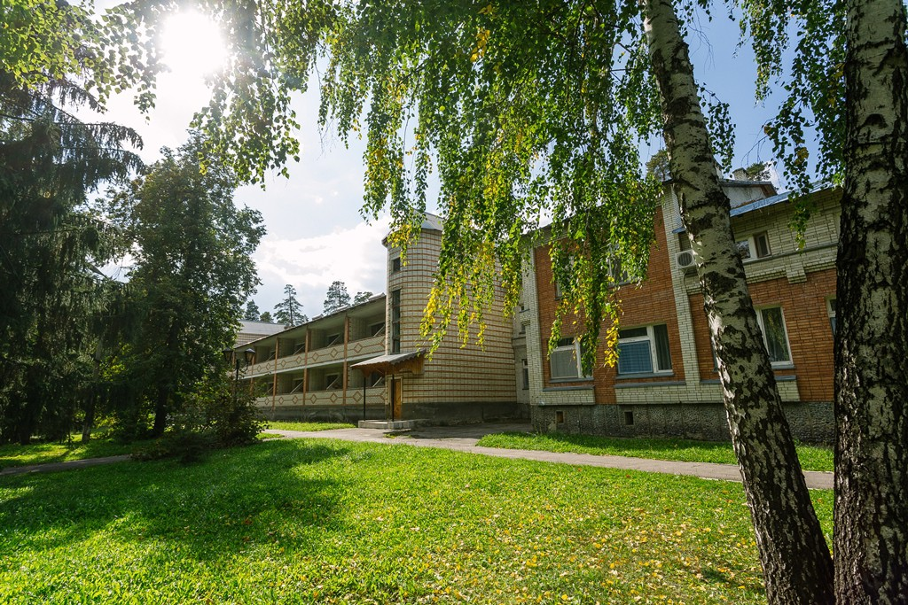
Областной союз «Федерация профсоюзов Ульяновской области»
ПРИБРЕЖНЫЙ
Многопрофильный лечебный профиль
Методы лечения:
Суперпресная вода «Гремячий ключ»;
Кимериджская голубая глина Ундоровского происхождения;
Спелеокамера;
Грязелечение;
Гирудотерапия;
Терренкур;
Сенотерапия;
Климатолечение.
Адрес: Николаевский район,
п. Белое озеро
Контакты: (84247) 48-216
Сайт: www.ulkurort.ru

Slide 18
Областной союз «Федерация профсоюзов Ульяновской области»
30% СКИДКА НА ОЗДОРОВЛЕНИЕ В САНАТОРИЯХ УЛЬЯНОВСКОЙ ОБЛАСТИ ДЛЯ ЧЛЕНОВ ПРОФСОЮЗОВ И ИХ СЕМЕЙ!!!
Санаторий | Стоимость путевки с 30%-ной скидкой, руб./сутки *
Итиль | 1 370
Радон | 1 540
Сосновый бор (р.п. Вешкайма) | 1 190
СРЦ им. Чучкалова (с. Ундоры) | 1 190
Сосновый бор (г. Димитровград) | 1 300
Солнечная поляна | 1 400
Волжские просторы | 1 150
Прибрежный | 1 008 - 1 330
Белый Яр | 1050 - 1295
* Цены указаны с учетом категории номера «стандарт». Пожалуйста, уточняйте информацию.

Slide 19
Областной союз «Федерация профсоюзов Ульяновской области»
ПРОГРАММА «ГУБЕРНАТОРСКАЯ»
ОЗДОРОВЛЕНИЕ ЧЛЕНОВ ПРОФСОЮЗОВ УЛЬЯНОВСКОЙ ОБЛАСТИ

Slide 20
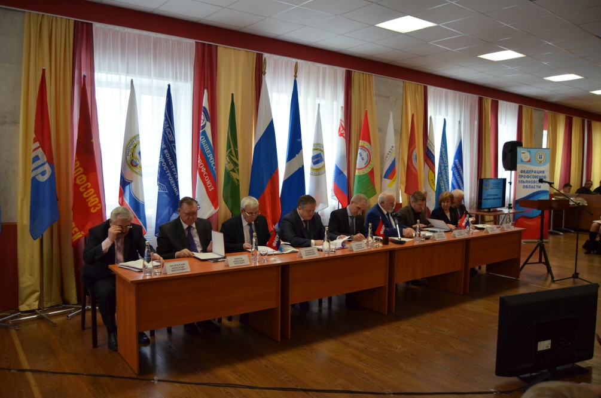
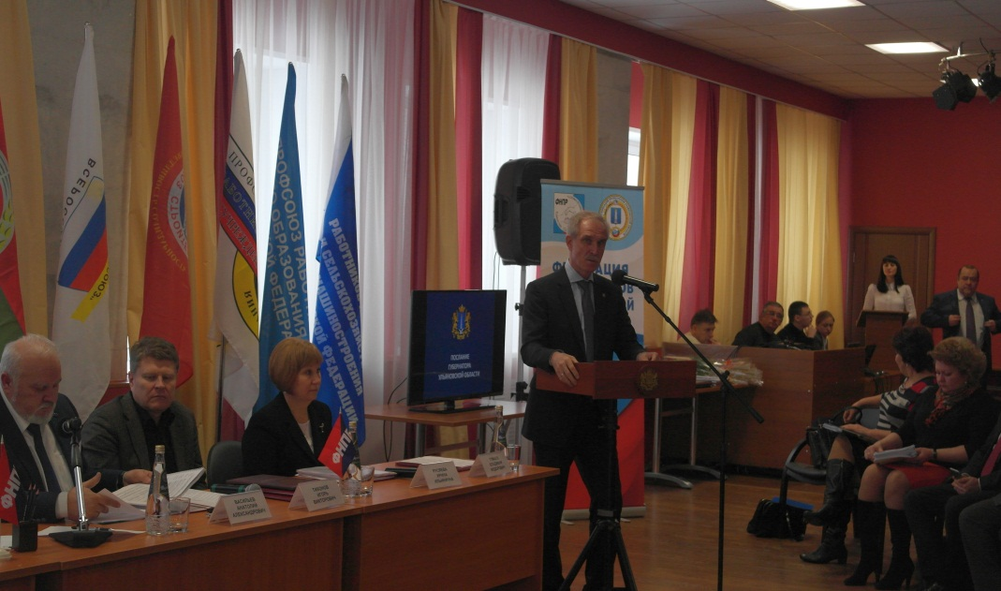
Областной союз «Федерация профсоюзов Ульяновской области»
16 декабря 2015 г. – XXVIII отчётно-выборная конференция
Инициатива Губернатора Ульяновской области
С.И. Морозова
10 млн рублей
на оздоровление членов профсоюзных организаций Ульяновской области

Slide 21
Областной союз «Федерация профсоюзов Ульяновской области»
Кто имеет право на оздоровление?
Член профсоюзной организации Ульяновской области
Профсоюзный стаж – не менее 3 лет
2
3
1
Право на оздоровление – не чаще 1 раза в 3 года

Slide 22
Областной союз «Федерация профсоюзов Ульяновской области»
Стоимость путёвки
Компенсация из средств областного бюджета
Собственные средства членов профсоюзов
Субсидия
10 737,6 рублей

Slide 23
Областной союз «Федерация профсоюзов Ульяновской области»
Условия оздоровления
Санатории Ульяновской области
Категория номера: «стандарт»
Время пребывания: 12 дней

Slide 24
Областной союз «Федерация профсоюзов Ульяновской области»
Член профсоюза
Членская организация
ОС ФПУО
Федерация профсоюзов
Членская организация
ОС ФПУО
Информирует члена профсоюза о принятом решении
Подаёт заявление
Формирует сводный электронный реестр в течение
10 календарных дней
Передаёт реестр
в течение
10 календарных дней

Slide 25
Областной союз «Федерация профсоюзов Ульяновской области»
ДОПОЛНИТЕЛЬНЫЕ САНАТОРИИ-ПАРТНЕРЫ
ПО «ГУБЕРНАТОРСКОЙ ПРОГРАММЕ»

Slide 26
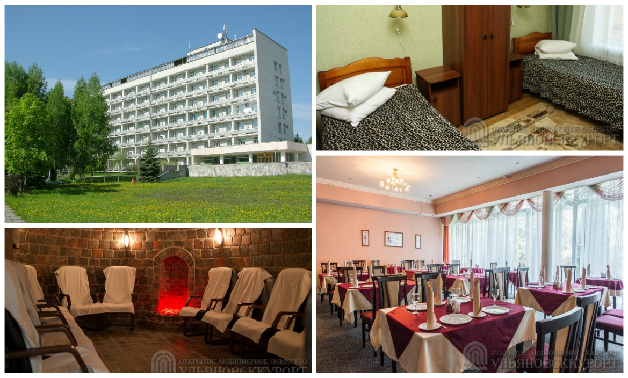
Областной союз «Федерация профсоюзов Ульяновской области»
CАНАТОРИЙ ИМ. В.И. ЛЕНИНА
Многопрофильный лечебный профиль
Профили лечения:
Радоновые ванны;
Бальнеотерапия;
Магнитотерапия;
Тюбаж;
Душ Шарко;
Кумысолечение;
Глинолечение;
Криокамера;
Нуга-Бест;
Гирудотерапия.
Адрес: Ульяновский район, с. Ундоры
Контакты: (84254) 6-17-64
Сайт: www.ulkurort.ru

Slide 27
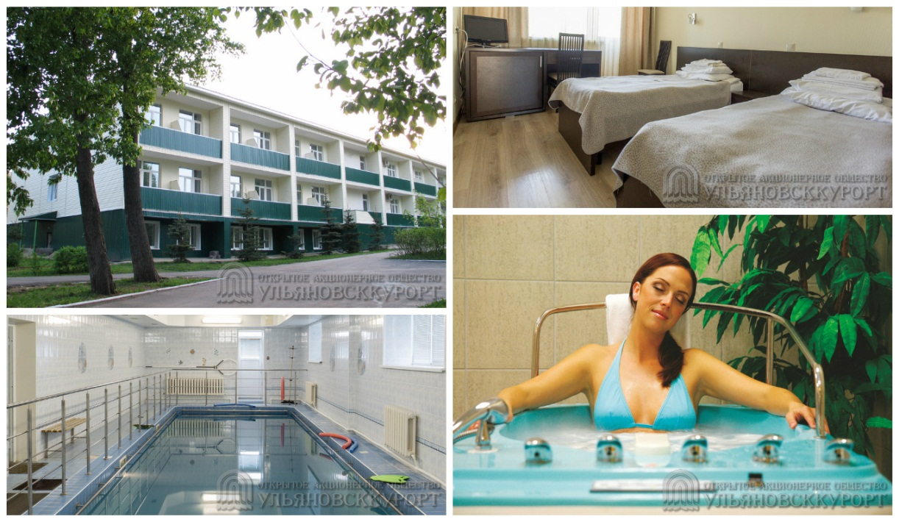
Областной союз «Федерация профсоюзов Ульяновской области»
ДУБКИ
Многопрофильный лечебный профиль
Профили лечения:
Нарзанные ванны;
Бальнеотерапия;
Магнитотерапия;
Тюбаж;
Иглорефлексотерапия;
Терренкур;
Ручной массаж.
Адрес: Ульяновский район, с. Ундоры
Контакты: (84254) 6-12-03
Сайт: www.ulkurort.ru

Slide 28
Областной союз «Федерация профсоюзов Ульяновской области»
ЯВЛЯЕШЬСЯ ЧЛЕНОМ ПРОФСОЮЗА БОЛЕЕ 3-Х ЛЕТ?
ПОЛУЧИ СКИДКИ НА ОЗДОРОВЛЕНИЕ В САНАТОРИЯХ УЛЬЯНОВСКОЙ ОБЛАСТИ!!!
Санаторий | Стоимость путевки, руб./сутки *
Итиль | 475,2
Радон | 1 305,2
Сосновый бор (р.п. Вешкайма) | 475,2
СРЦ им. Чучкалова (с. Ундоры) | 475,2
Сосновый бор (г. Димитровград) | 475,2
Солнечная поляна | 475,2
Волжские просторы | 475,2
Прибрежный | 545,2 – 1 005,2
Белый Яр | 605,2 – 955,2
Дубки | 1 355,2 – 1955,2
им.В.И.Ленина | 1855,2 – 2055,2
ПРОФСОЮЗ - С ЗАБОТОЙ О ЧЕЛОВЕКЕ ТРУДА!

Slide 29
Областной союз «Федерация профсоюзов Ульяновской области»
ПРОГРАММА «ПРОФКУРОРТ»
ОЗДОРОВЛЕНИЕ ЧЛЕНОВ ПРОФСОЮЗОВ И ЧЛЕНОВ И ИХ СЕМЕЙ НА ТЕРРИТОРИИ РОССИИ
И ЗА РУБЕЖОМ

Slide 30
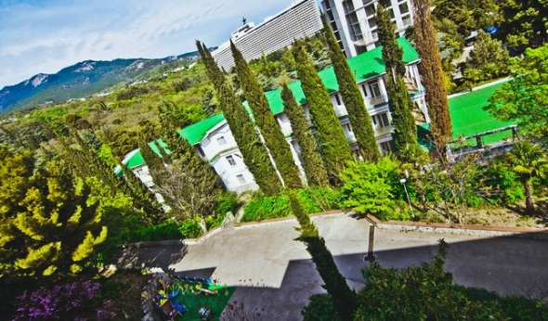
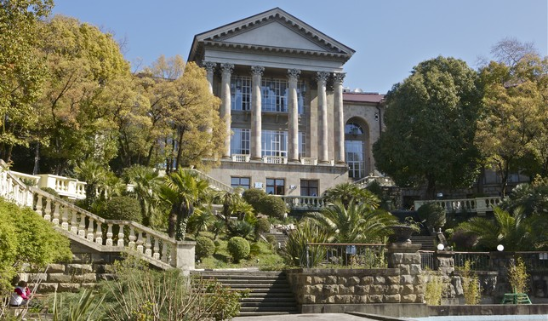
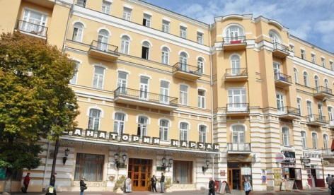
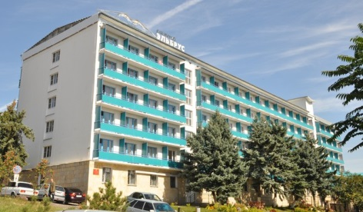
Областной союз «Федерация профсоюзов Ульяновской области»
Алтайский край
Самарская область
Республика Мордовия
Свыше 100 санаториев России
Краснодарский край
Ставропольский край
Крым
Абхазия
Скидка
20%
Астраханская область
Ивановская область
Московская область

Slide 31
Областной союз «Федерация профсоюзов Ульяновской области»
Процедура получения путевки
Член профсоюза
Членская организация
ОС ФПУО
Федерация профсоюзов
«Профкурорт»
Передает полный пакет документов на отдыхающего (счет, путевки)
в ОС ФПУО
Подаёт заявление на путёвку
Передаёт заявление
в ОС ФПУО
Передает реестр отдыхающих

Slide 32
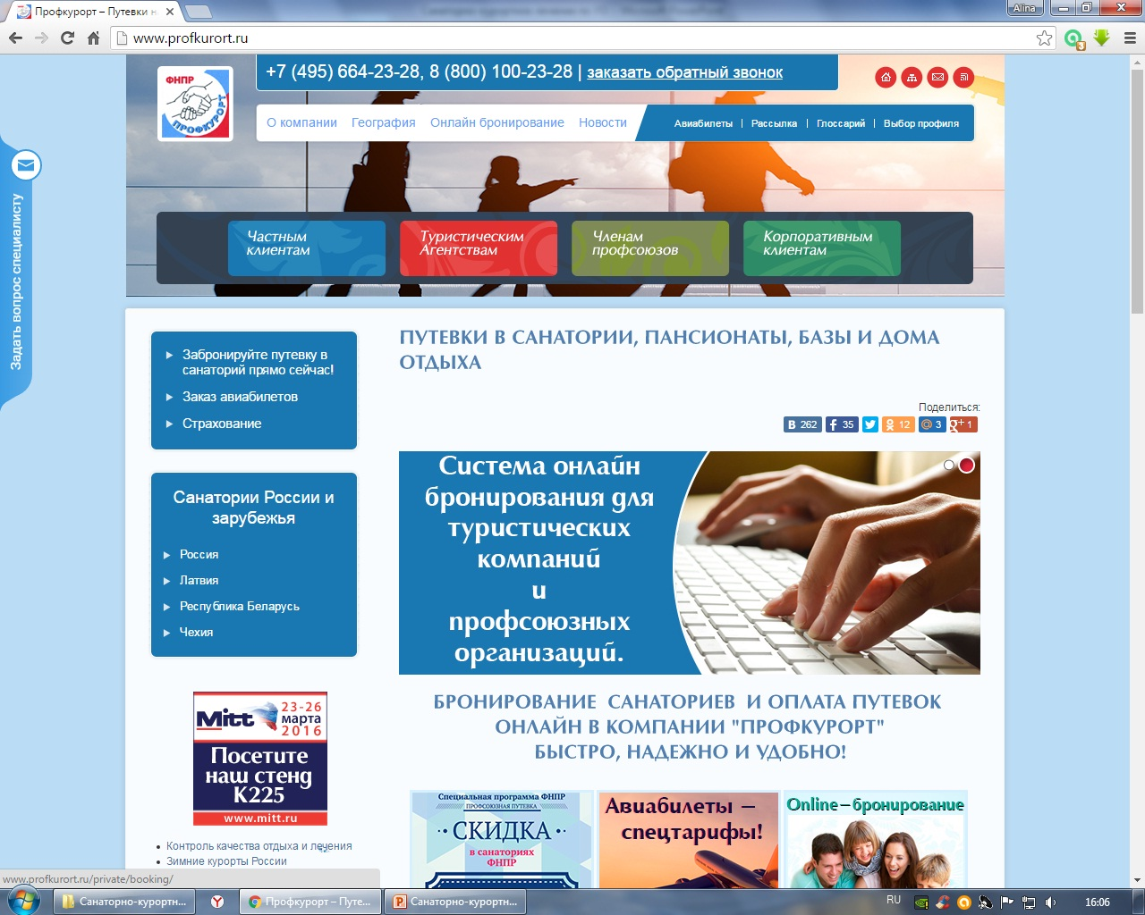
Областной союз «Федерация профсоюзов Ульяновской области»
Сайт:
www.profkurort.ru
Раздел:
«Членам профсоюзов»

Slide 33
Спасибо за внимание!

